Slide 1

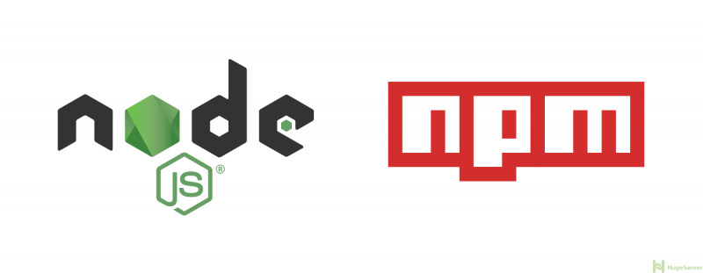

Node.JS
Node.js es un entorno de ejecución de javascript que le permite al código en js ser ejecutado en nuestra computadora.

Slide 2
Node.js
Cuando usamos Node.js rápidamente tenemos que instalar módulos nuevos (librerías), ya que al ser un sistema fuertemente modular viene prácticamente “vacío”. Por lo tanto, para utilizar una funcionalidad de alguna librería publicada, deberemos instalar módulos adicionales.
Esta operación se realiza de forma muy sencilla con la herramienta npm
(Node Package Manager).

